Slide 1

机器学习第八讲
决策树

Slide 2
决策树
我们的问题
  什么是决策树
  决策树的能干什么？
  如何构建决策树？
  决策树为什么要剪枝？

Slide 3
决策树
理解决策树的概念和思想（1）
  一种非参数机器学习方法
    对比参数方法
      参数估计是定义在整个空间上的模型
      所有训练数据参与估算
      所有的检验输入都用相同的模型和参数

Slide 4
决策树
理解决策树的概念和思想（2）
  一种非参数机器学习方法
    对比参数方法
      非参数估计采用局部模型
      输入空间被划分为一系列可以用距离度量的局部空间
      每个输入只使用邻近区域由训练样本计算得到的局部模型

Slide 5
决策树
理解决策树的概念和思想（3）
  采用了分治策略
    算法简洁高效、可并行
    可以递归地定义、递归地执行
    我们熟悉的分治算法
      折半查找
      合并排序
      快速排序

Slide 6
决策树
理解决策树的概念和思想（4）
  输入空间被描述成一种树形结构
    层次结构
    由树根递归地定义
    内部的节点
      决策结点
    叶子结点
      决策结果
        离散值或者连续值
实现局部决策函数
确定分支

Slide 7
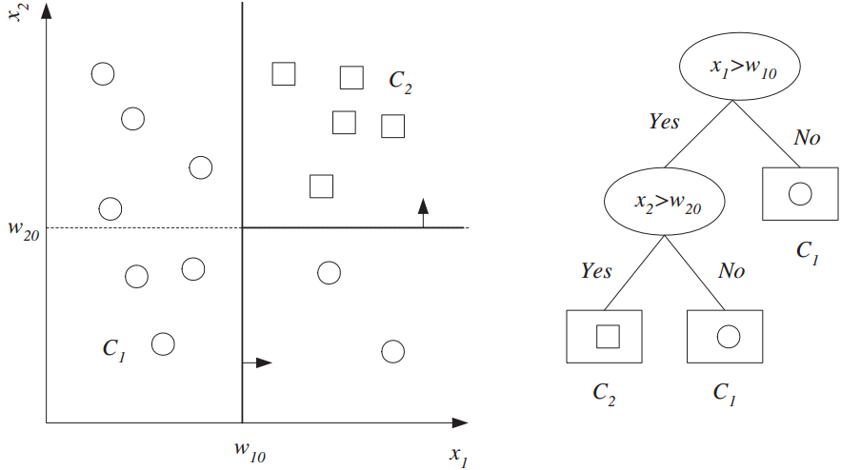
决策树
决策树的分类示例

Slide 8
决策树
理解决策树的概念和思想（5）
  对决策树方法的说明
    每个结点的决策函数都是定义在 d 维空间的判别式
      将空间有效地划分成较小区域
      子结点对父结点确定的区域进一步划分
      每个结点的决策函数是一个简单函数
        这是决策函数的设计原则要求的
        不同的函数确定不同的判别式形状和区域形状

Slide 9
决策树
理解决策树的概念和思想（6）
  对决策树方法的说明
    可以快速确定输入的区域
      对于二元类型的输出，每次决策几乎可以排除掉一半的实例
      如果是 k 个输出类别，可以在 log₂k 次的决策找到正确区域
    可解释性好
      可以写成容易理解的决策规则
        例如 if-then 规则
        比更准确但不好解释的方法更受欢迎

Slide 10

决策树
单变量决策树（1）
  构造一棵决策树
    只采用一个输入维
      如果是离散的属性
        根据属性值的多少确定分支的数量
        如果遇到数值，则需做离散化处理
      如果是连续的属性
        根据数值确定阈值
        将空间一分为二

Slide 11

决策树
单变量决策树（2）
  构造一棵决策树（树归纳）
    数值属性
      决策函数 把输入空间划分成两个区域
      两个区域相互正交
      叶子结点定义输入空间上的超矩形

Slide 12
决策树
单变量决策树（2）
  归纳树
    根据训练样本构造的决策树，称为树归纳（Tree induction）
    给定的训练集，存在许多对它进行的无错编码树
    希望找到最小的树
      结点数量
      决策函数的复杂程度
      NP-完全问题（Quinlan 1986）
      通常采用贪心算法

Slide 13


决策树
单变量决策树（3）
  分类树
    创建用于分类的决策树
      如何评价创建过程中每一步的划分结果
        不纯性度量 impurity measure
        如果选择某一分支的样本都来自同一个类，则该分支就是纯的
        Let us say for node m, N_{m} is the number of training instances reaching node m.
        For the root node, it is N. N_{m}^{i} of N_{m} belong to class C_{i,} with . Given that an instance reaches node m, the estimate for the probability of class C_{i} is：
用纯度决定是否需要进一步划分

Slide 14

决策树
听说过
最大熵
方法吗
单变量决策树（4）
  分类树
    纯度的度量函数
      熵函数（entropy， Quinlan1986）

Slide 15
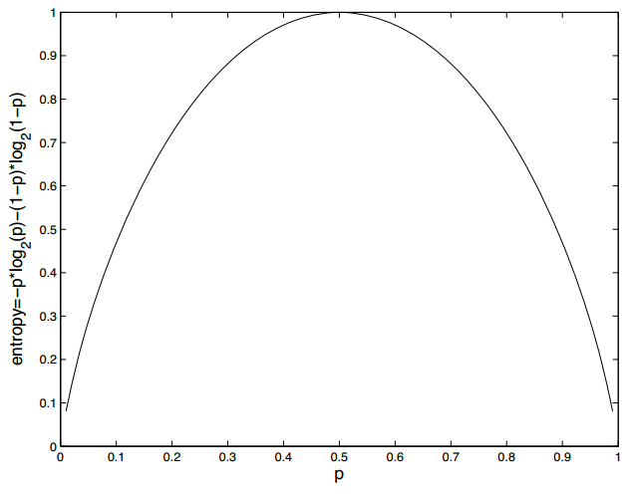
二类问题的熵
决策树

Slide 16
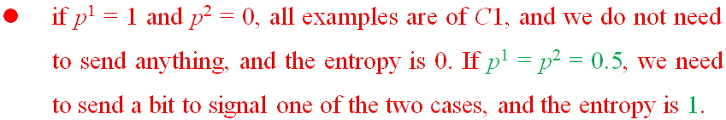
决策树
单变量决策树（5）
  分类树
    纯度的度量函数
      信息论
        熵是对一个实例的类编码进行编码所需的最小位数
        对于二类问题：
霍夫曼编码

Slide 17

决策树
单变量决策树（6）
  分类树
    纯度的度量函数
      认为纯度函数不唯一
      只要满足：
        For a two-class problem where p¹ ≡ p and p² = 1 − p, φ(p, 1 − p) is a nonnegative function
        φ(1/2, 1/2) ≥ φ(p, 1 − p), for any p ∈ [0, 1].
        φ(0, 1) = φ(1, 0) = 0.

Slide 18
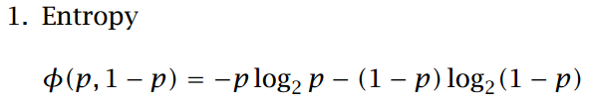

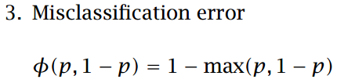
决策树
单变量决策树（7）
  分类树
    几种典型的纯度度量函数
基尼指数
错分类
误差

Slide 19
决策树
单变量决策树（8）
  分类树
    对这三种纯度度量函数的评价
      These can be generalized to K > 2 classes
      The misclassification error can be generalized to minimum risk given a loss function
      Research has shown that there is not a significant difference between these three measures.

Slide 20
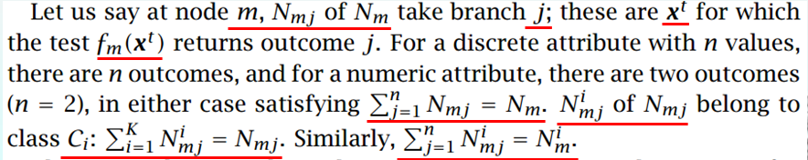
决策树
单变量决策树（9）
  分类树
    结点划分原则
      纯的不再划分
      不纯的递归地划分
        选择具有最小纯度的划分位置

Slide 21
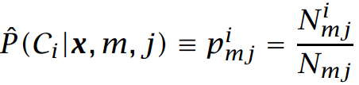
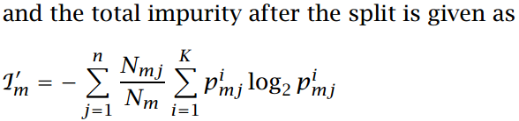
决策树
单变量决策树（10）
  分类树
    结点划分原则

Slide 22
决策树
单变量决策树（11）
  分类树
    结点划分原则
      离散属性
      数值属性
        有多个可取阈值
        例如 N_{m}-1
        简单处理就是选择两点之间的中值

Slide 23
决策树
单变量决策树（12）
  分类树
    结点划分原则
      具体操作
        计算结点划分前后纯度
        选择变化最大的划分方法

Slide 24
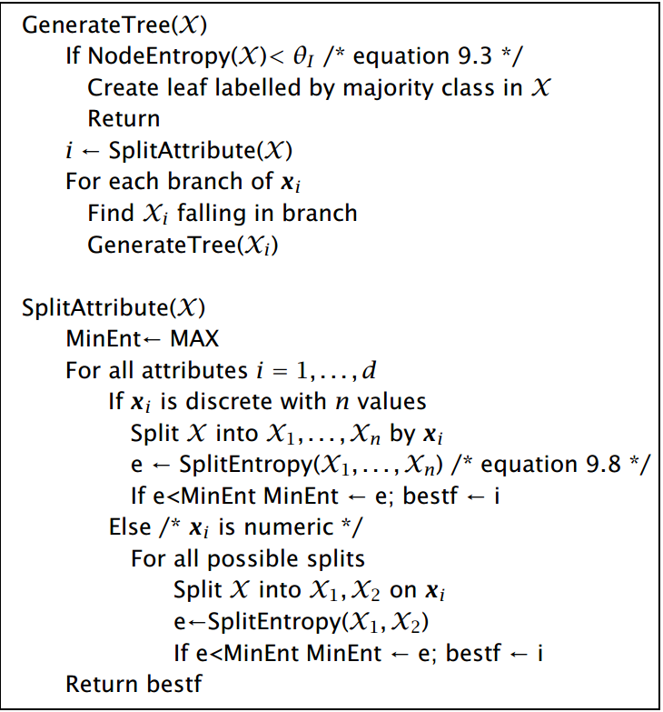
C4.5 (Quinlan 1993)
决策树

Slide 25
决策树
单变量决策树（13）
  分类树
    讨论
      具有多值离散属性
        编号
        背离了简单决策的思想
      存在噪声
        可能过拟合
        不要追求熵的最大化，纯度足够大即可
引入
惩罚因子

Slide 26

决策树
单变量决策树（14）
  回归树
    与分类的不同
      结点纯度度量方法不一样
        Let us say for node m, X_{m} is the subset of X reaching node m; namely, it is the set of all x ∈ X satisfying all the conditions in the decision nodes on the path from the root until node m.
        We define

Slide 27


决策树
单变量决策树（15）
  回归树
    与分类的不同
      结点纯度度量方法不一样
        均方误差
        对于每个结点，我用期望输出的均值

Slide 28

决策树
单变量决策树（16）
  回归树
    与分类的不同
      结点纯度度量方法不一样
        对于每个结点，我用期望输出的均值
        如果噪声太多，则用中值来替代均值
m上的方差

Slide 29

决策树
单变量决策树（17）
  回归树
    误差可以接受则建立叶子结点，存放一个输出 g_{m}
    否则则进一步划分
    在每一个结点上寻找最小化误差的属性
    递归地进行
    树叶上的实例还可以进一步做线性拟合

Slide 30


决策树
单变量决策树（18）
  回归树

Slide 31
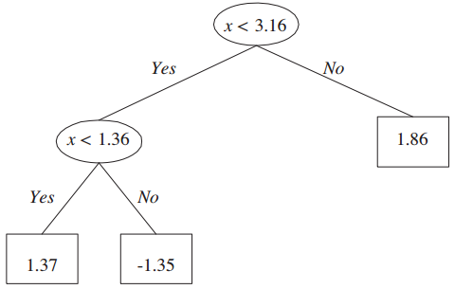
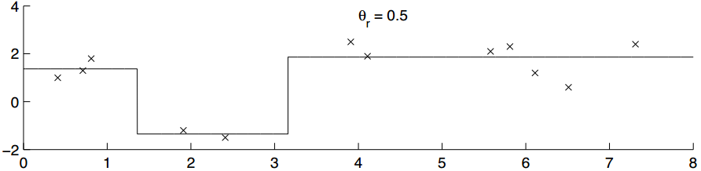
决策树
  回归树

Slide 32
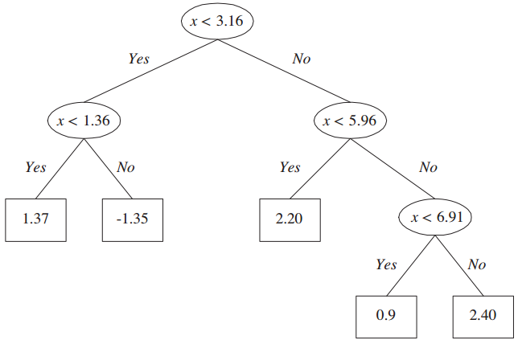
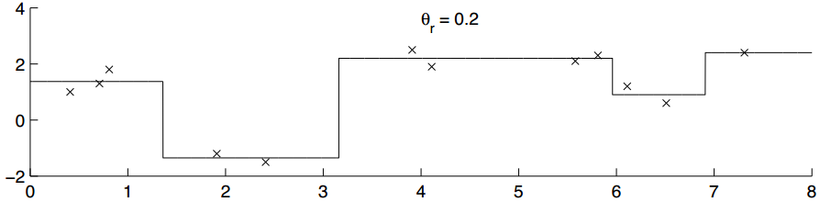
  回归树
决策树

Slide 33
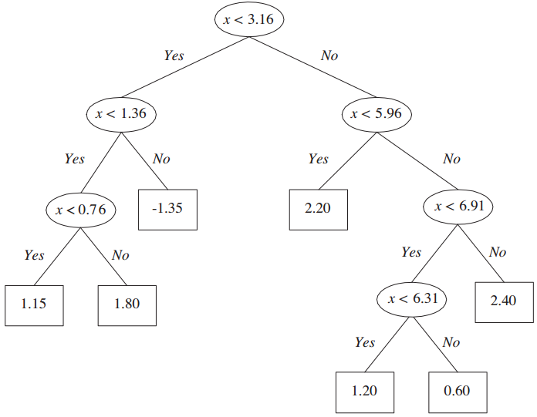
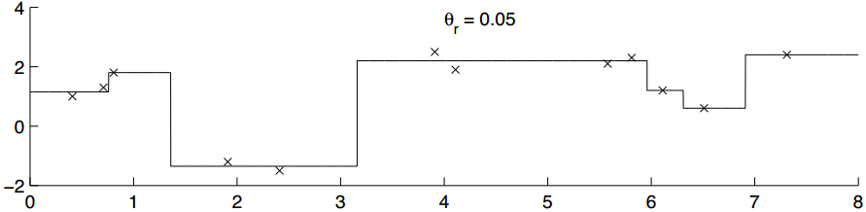
回归树
决策树

Slide 34
决策树
剪枝（1）
  为什么要剪枝
    生成的决策树很庞大，结点众多
    有些分支能够到达的样本实例很少
      过拟合（可考虑噪声的影响）
        较大方差
        泛化能力差
      计算量大
      效率低

Slide 35
决策树
剪枝（2）
  剪枝方法和策略
    先剪枝 prepruning
      在树还没有完全构造出来的时候提前停止构造
      比如说到达的样本实例少于某个百分比就不再分裂
    后剪枝 postpruning
      可以回溯，评价已建立的树是否满足某种约定的条件
      实践效果比先剪枝要好

Slide 36
决策树
剪枝（2）
  剪枝方法和策略
    先剪枝 prepruning
      在树还没有完全构造出来的时候提前停止构造
      速度快
    后剪枝 postpruning
      可以回溯，评价已建立的树是否满足某种约定的条件
      实践效果比先剪枝要好
      速度慢

Slide 37
决策树
剪枝（3）
  后剪枝
    先按照零训练误差构建决策树
    找出导致过拟合的子树，然后剪掉
    保留一个剪枝集

Slide 38

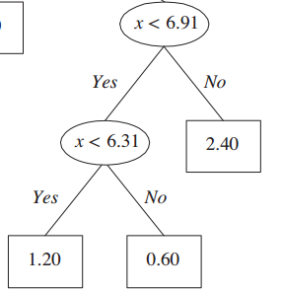
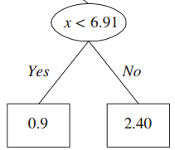
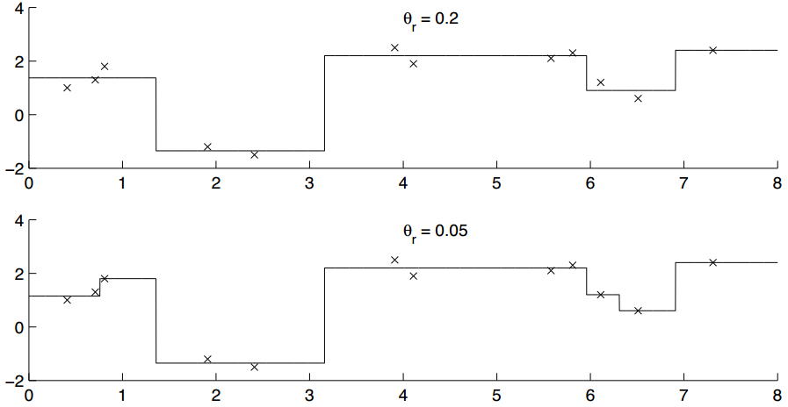
剪枝

Slide 39
决策树
由决策树提取规则（1）
  选择特征
    单变量树的构建通常只使用部分属性
    靠近树根的属性更重要
    这是一种通过构建决策树获得特征选择方法

Slide 40
决策树
由决策树提取规则（2）
  很好的解释性
    每条从根到叶子的路径都是一个 IF-THEN
    各决策结点上的条件采用合取原则
    构建规则库 rule base
    类似于抽取抽取 knowledge extraction
      可以计算每条规则的支持度 rule support
      根据覆盖的训练数据所占的比例

Slide 41
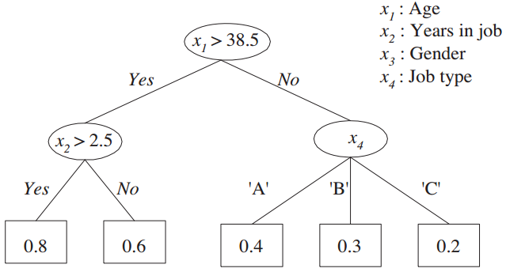
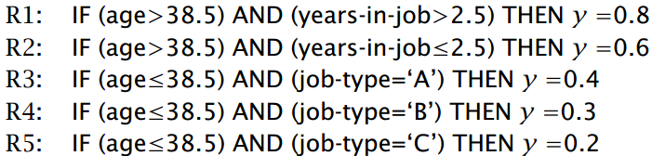
提取规则
决策树

Slide 42

决策树
由决策树提取规则（4）
  对于分类树
    存在相同类别的树叶
    不同路径的条件按照析取原则合并
    类区域对应于多个小的区域的合并

Slide 43

决策树
由决策树提取规则（5）
  修剪规则 pruning rule
    简化规则
    规则修剪后可能不能再写回规则书中

Slide 44
决策树
决策树总结（1）
  更多地应用于分类
  由于可解释性，十分受重视和欢迎
  首选机器学习方法
  可以作为性能基准，所谓的baseline

Slide 45
决策树
决策树总结（2）
  每个类可能存在对各分支对应的多个解释和描述
    这些不同的解释可能会在空间中不相交
  与统计模型不同之处
    直接对分离类实例的判别式进行编码
    不必考虑各个区域上的分布信息
    属于基于判别式的（discriminant-based）方法
    统计方法属于基于似然的（ likelihood-based ）方法

Slide 46
决策树
决策树总结（3）
  与非参数估计的区别和联系
    都是非参数方法
    树叶对应的区域不必要求Parzen窗的固定大小和 k-nn的固定 k
    区域的划分不仅要求根据距离标准还要引入结点的纯度度量
    空间复杂度低

Slide 47
the END

